Slide 1
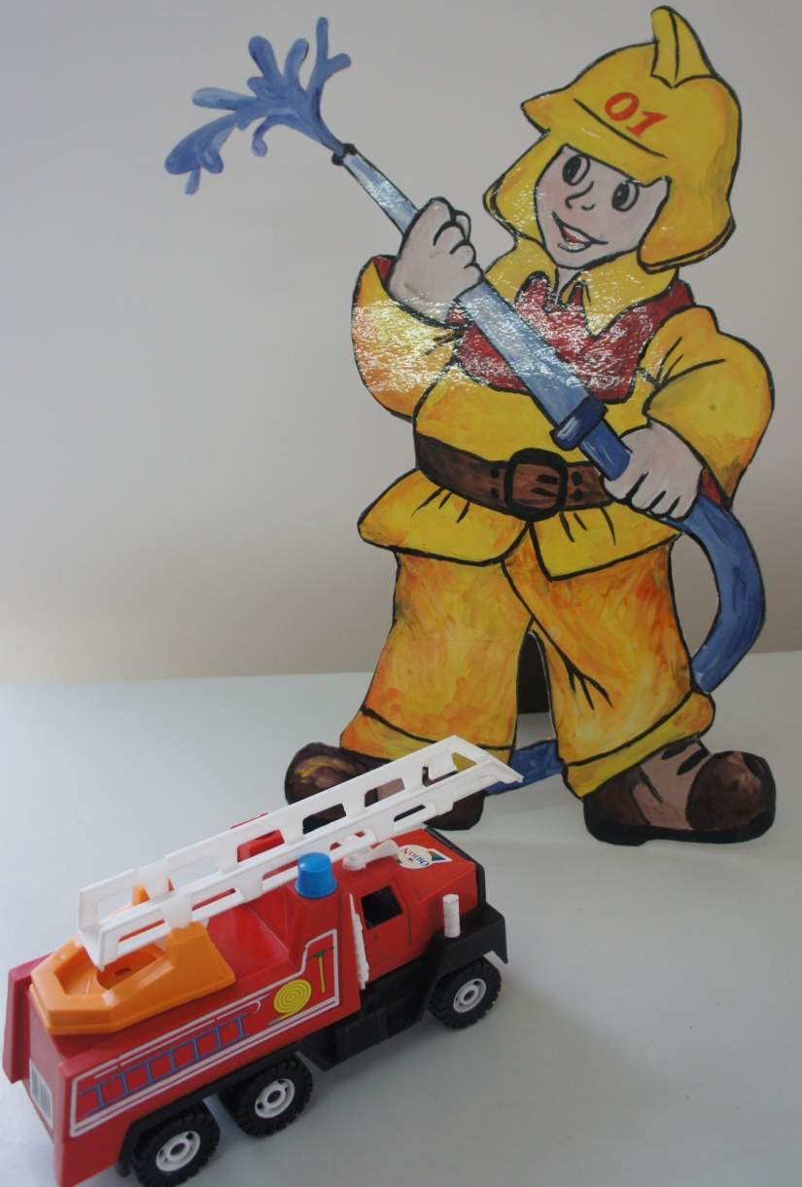
Муниципальное казённое дошкольное образовательное учреждение
детский сад комбинированного вида № 13 «Теремок»
«Пожарник Кузя
в гостях у ребят»
(для детей 1 младшей группы)
Выполнила:
воспитатель высшей
квалификационной категории
Старчунова М.А.

Slide 2
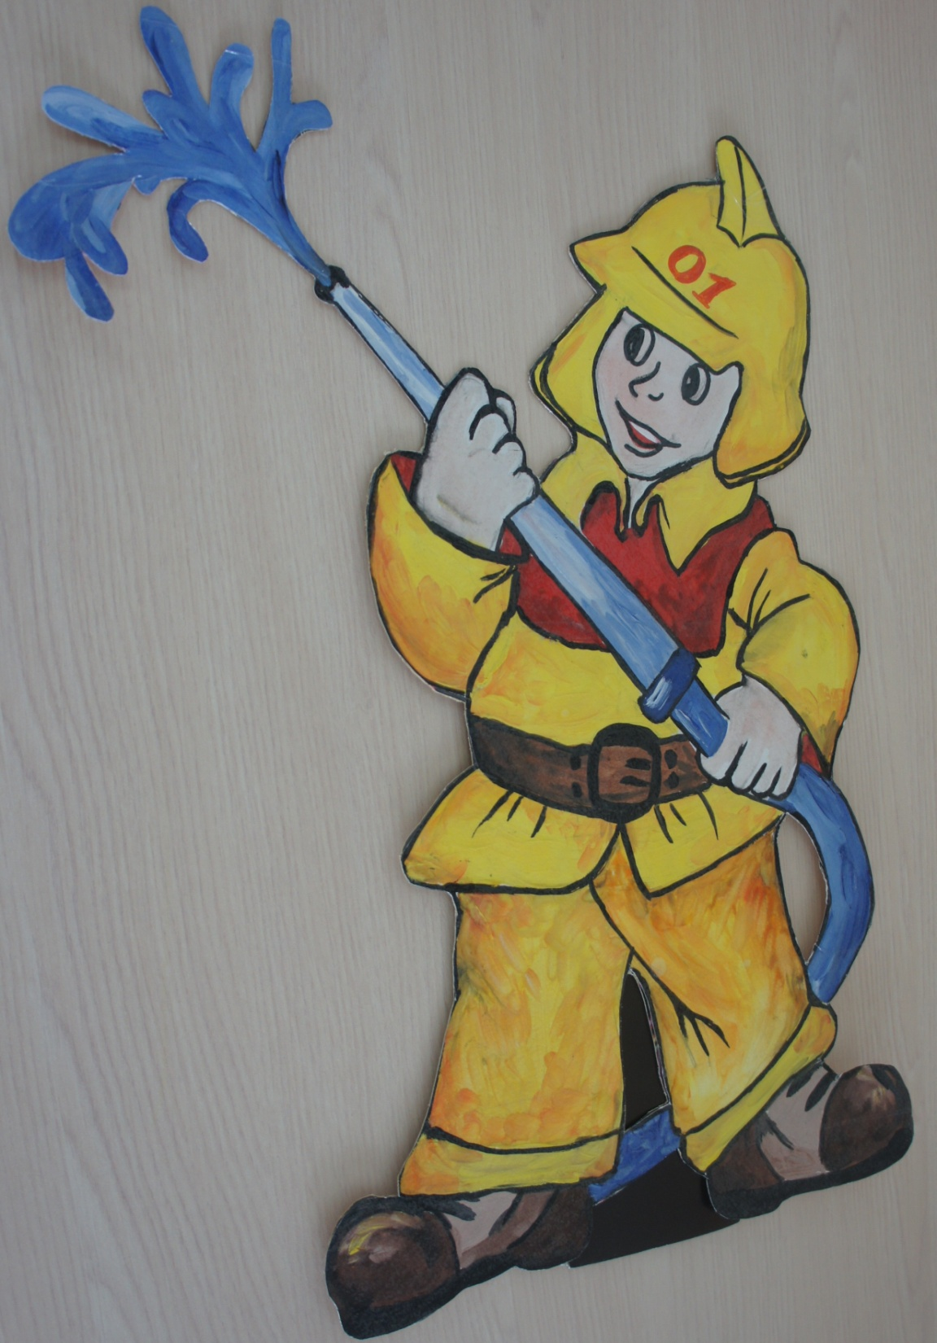
Пожарник
Кузя

Slide 3
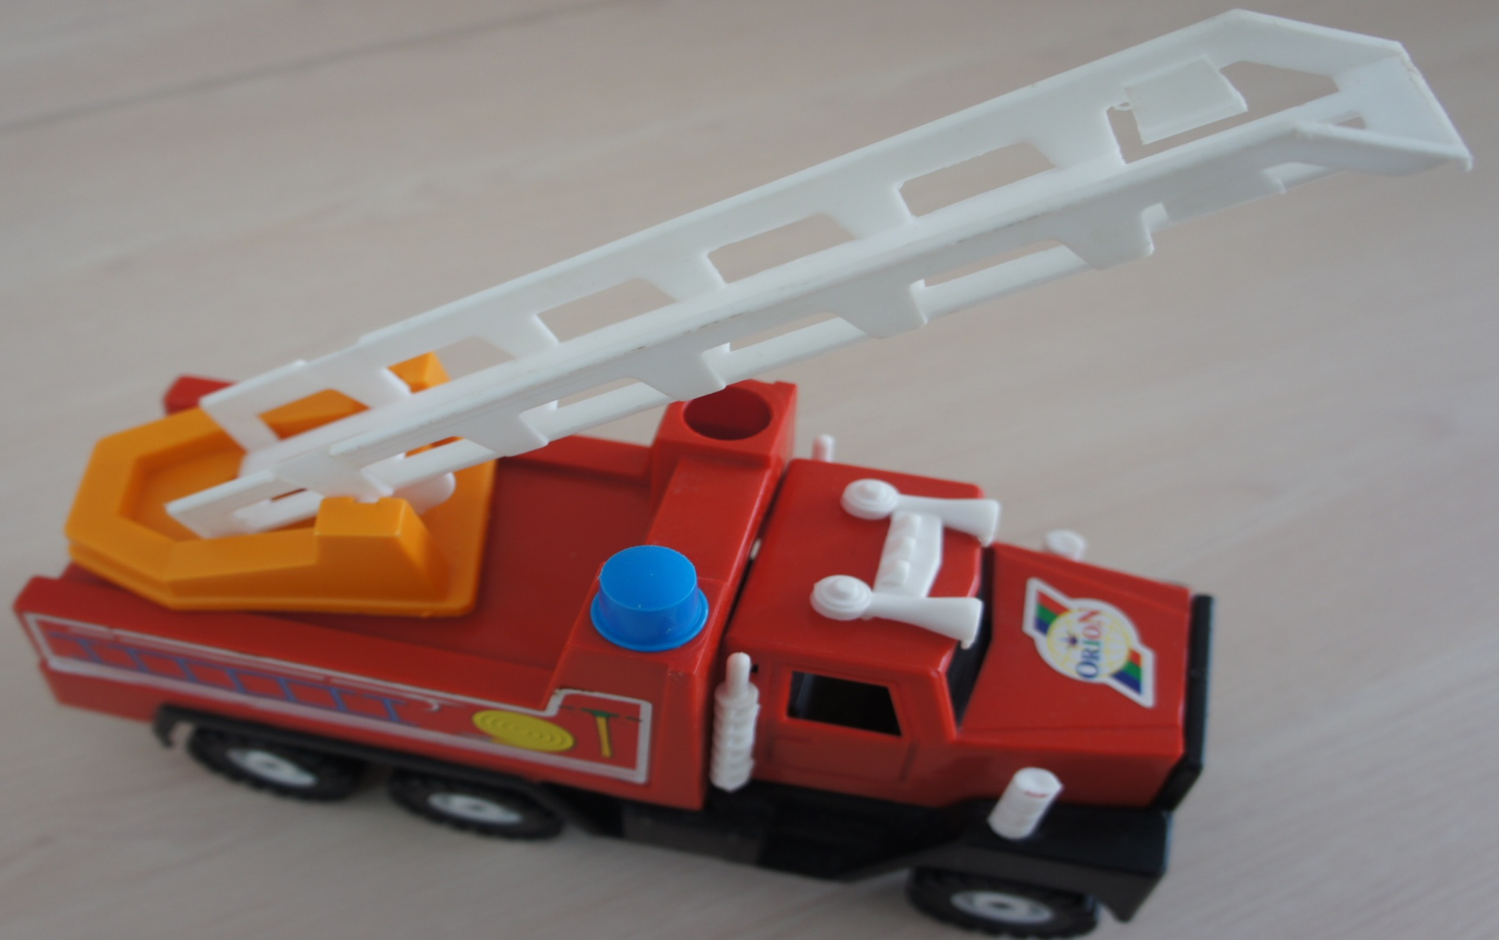
Машина

Slide 4
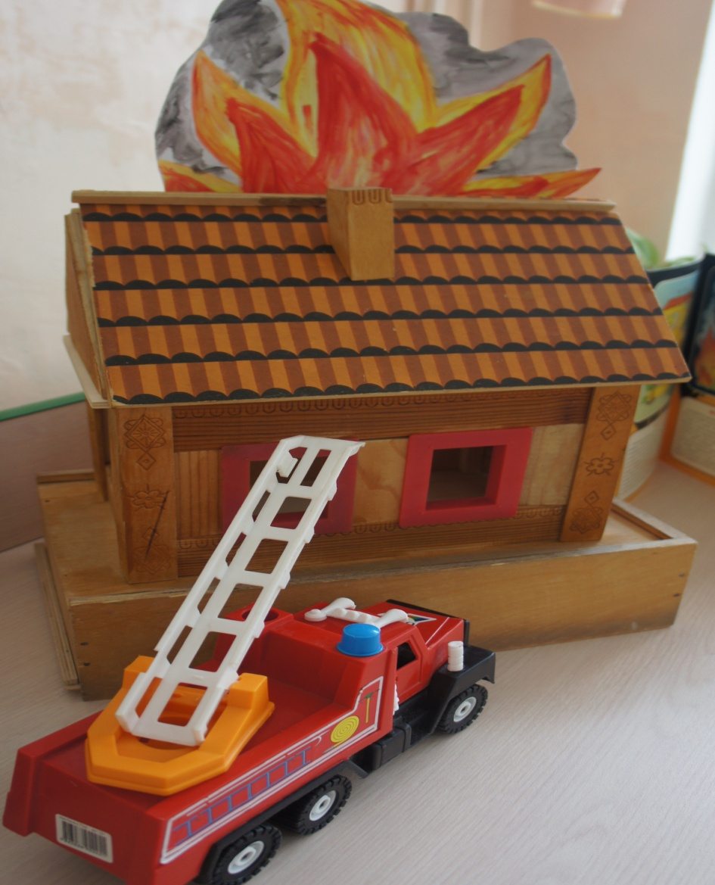
Пожарная машина

Slide 5
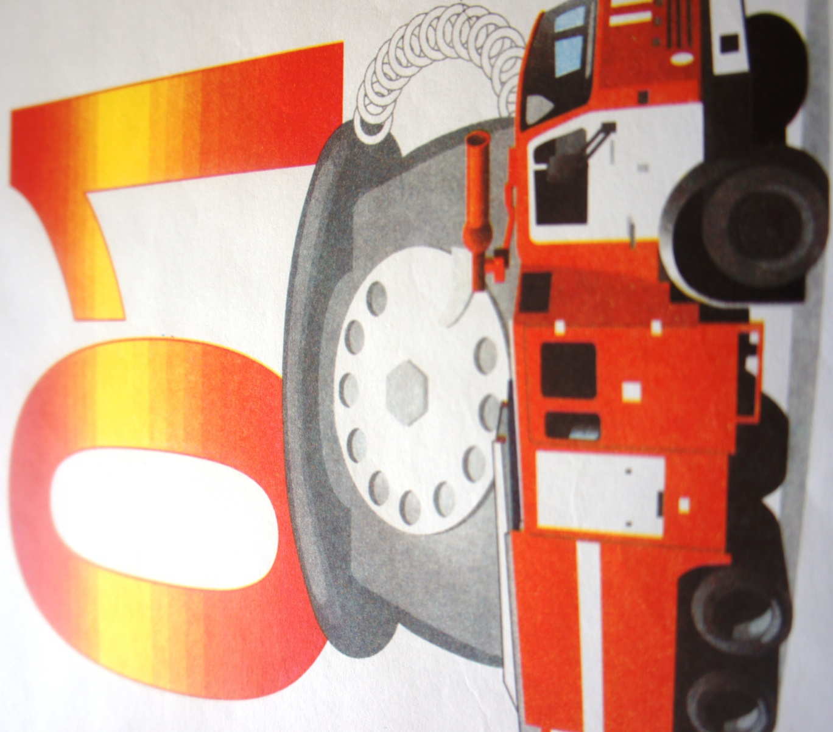
При пожаре звонят

Slide 6
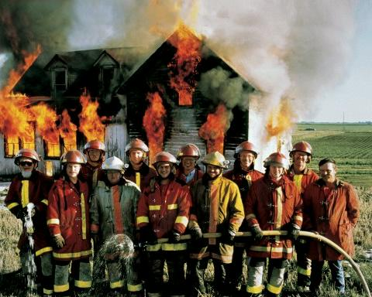
Пожарники

Slide 7
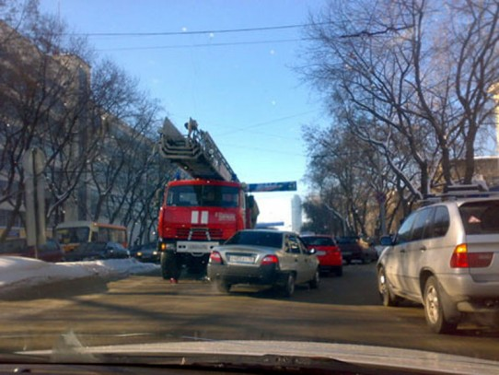
Пожарная машина едет тушить пожар

Slide 8
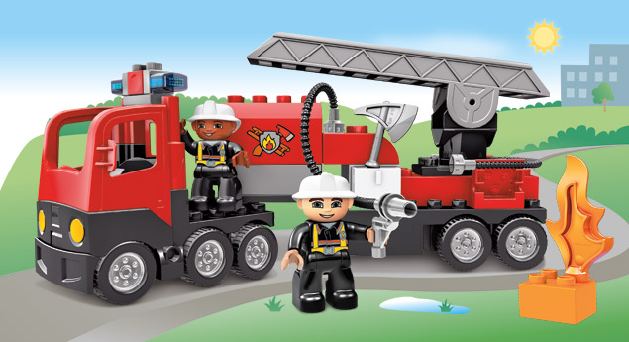
На пожарной машине находится: шланг, топор, лестница

Slide 9
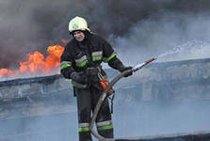
По шлангу течёт вода

Slide 10
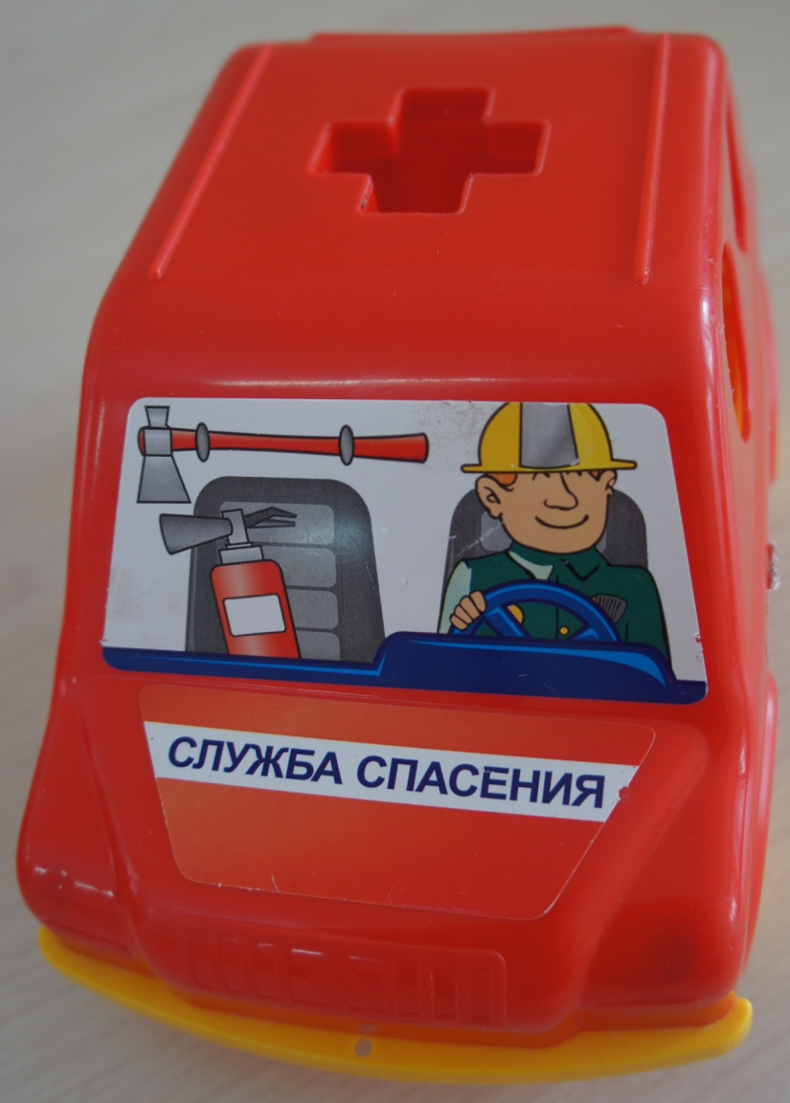
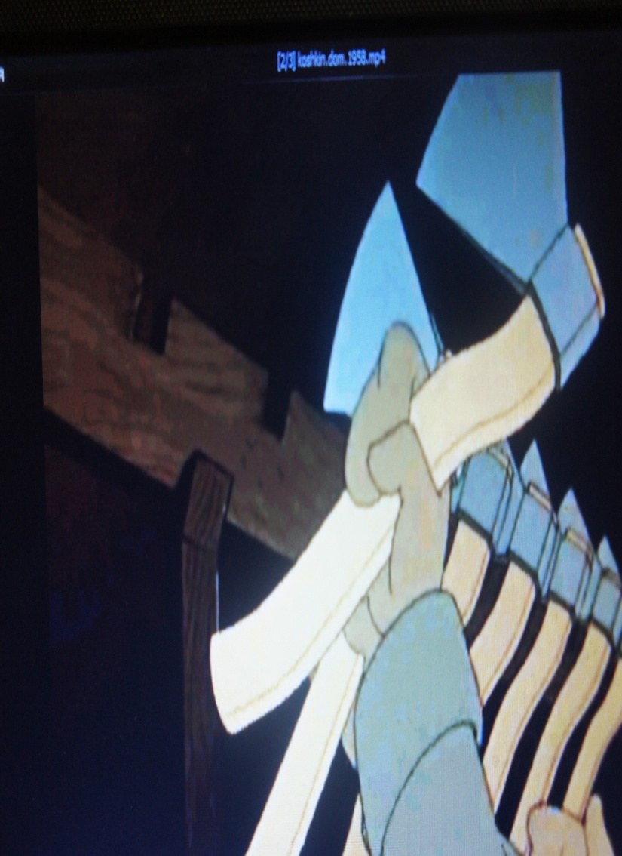
При помощи топора, пожарники открывают двери, окна

Slide 11
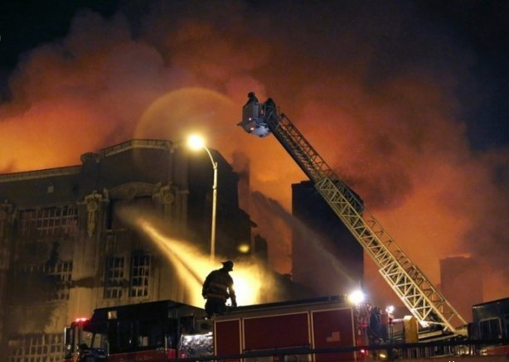
По лестнице пожарники поднимаются, чтобы спасти людей, живущих в многоэтажных домах

Slide 12
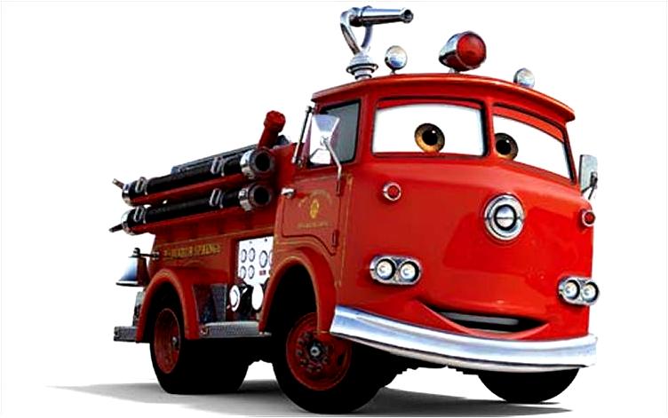
Спасибо за внимание!

